Slide 1
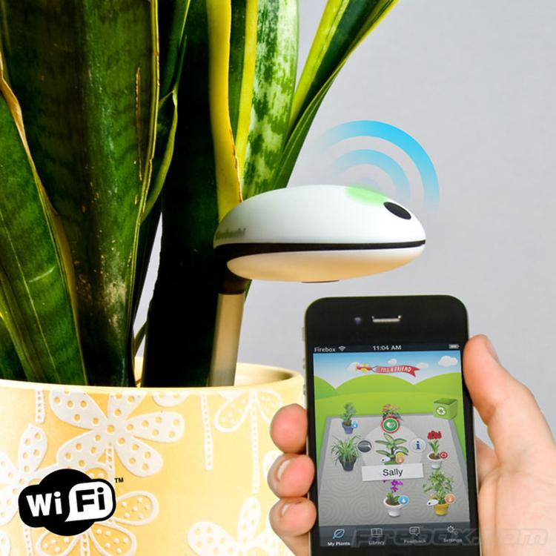
Plante connecté
Sedaros Victor-Emmanuel
Gendi Cyrille

Slide 2
SOMMAIRE
Répartition des taches
Algorithme initiale
Interface graphique
Modélisation de la base de données
Création de base de données
Connection aux capteurs

Slide 3
Répartition des tâches
Rétroplanning sur Trello (Cyrille)
Algo initiale (V-E)
Interface graphique (V-E)
Modélisation de la base de donnée (Cyrille)
Créations des tables en SQL (V-E)
Capteur Arduino (V-E)

Slide 4
Algorithme, analyse-initial

Slide 5
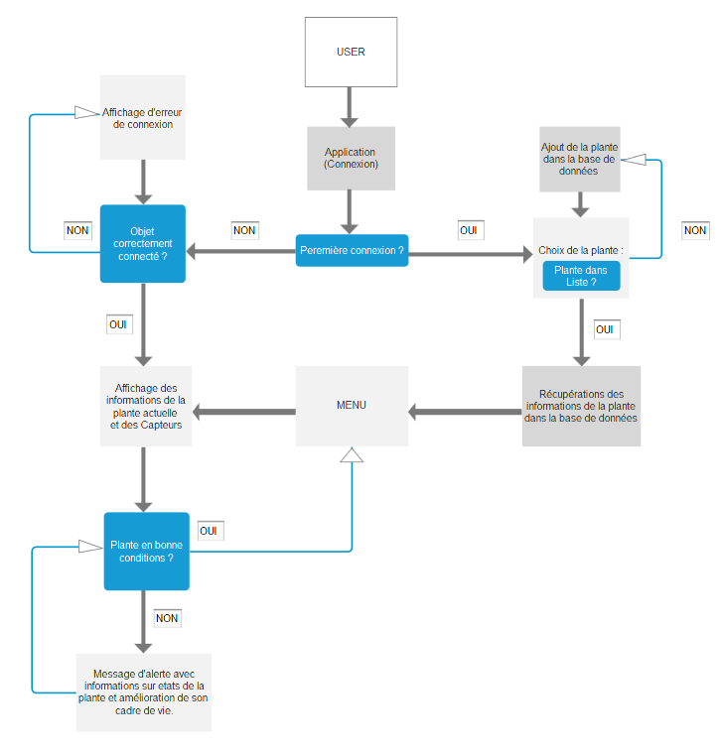
Algorithme inital :

Slide 6
Base de données de la plante
Nom:
Catégorie:
Description:
Photos:
Humidité optimale du sol:
Température atmosphérique optimale:
Luminosité optimale:
Période de floraison:

Slide 7
Interface graphique, circulation dans les pages

Slide 8
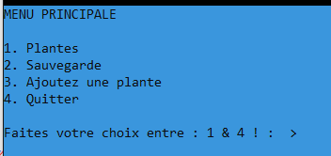
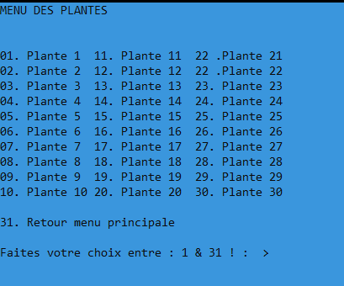

Slide 9
MODELISATION DE LA BASE DE DONNEE

Slide 10
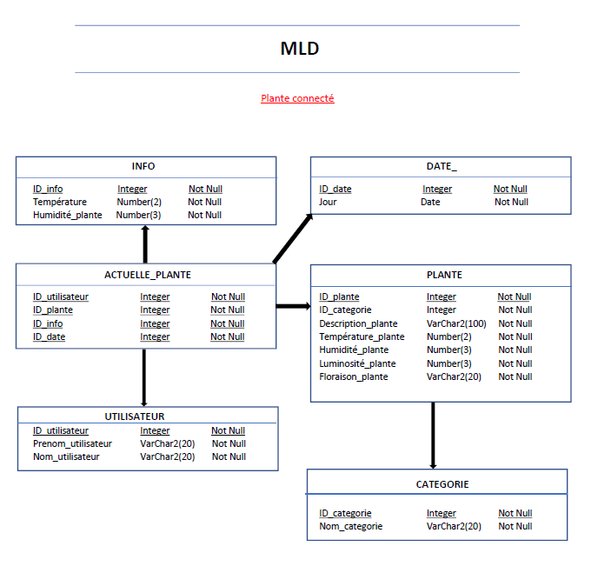

Slide 11
CREATION DE LA BASE DE DONNEE

Slide 12
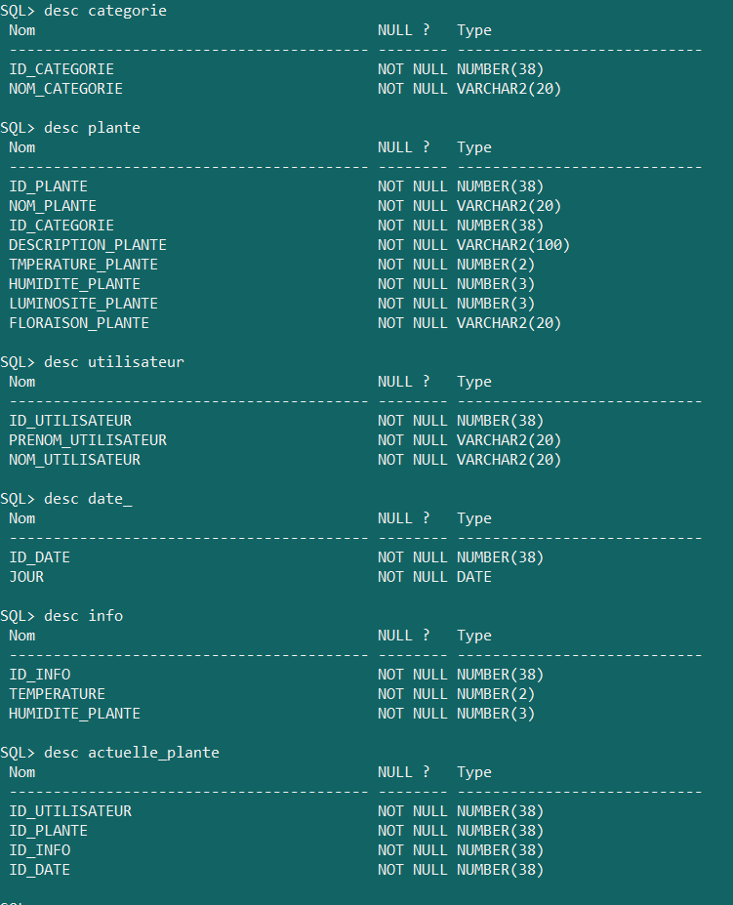

Slide 13
ARDUINO Connection des capteurs

Slide 14
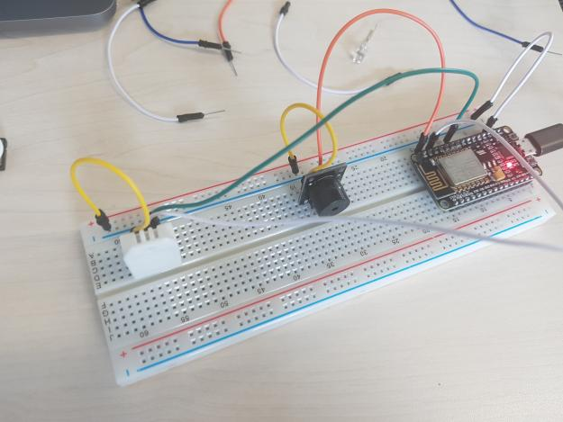
Capteur de température avec Module wifi
Connection du module WIFI ESP(8266) avec un capteur de température.

